Slide 1
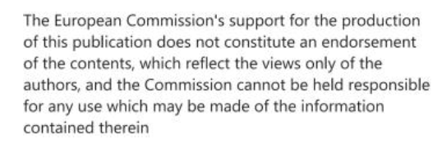
management mobility – TYPICKÁ OPATŘENÍ PRO PLÁNY UDRŽITELNÉ MĚSTSKÉ MOBILITY
S@mpler
Integrated Education Based On Sustainable Urban Mobility Projects

Slide 2
Řešená oblast sump cyklu
S@mpler
SUMP – Management mobility
07.1 – Výběr vhodných opatření

Slide 3
Význam managementu mobility (MM)
S@mpler
SUMP – Mobility management
Strategické plánování a příprava politik založených na udržitelném dopravním systému (s převládajícími podíly udržitelných druhů dopravy); klíčové plánovací dokumenty a plány mobility
Řízení a poskytování koordinovaných dopravních služeb (dopravní nabídka) různým uživatelským skupinám
Hlavními cíli MM jsou účinnost, efektivita a ucelená nabídka udržitelných možností dopravy
Zaměření na řízení poptávky po dopravě a změnu neudržitelných vzorců dopravního plánování a chování.

Slide 4
Management mobility – přístup v plánech mobility
S@mpler
SUMP – Mobility management
Management mobility je přístup užitečný pro různé druhy plánů mobility
plány mobility = nástroje pro koordinaci a optimalizaci denní mobility, především ve městech:
Plány udržitelné městské mobility (Sustainable Urban Mobility Plans - SUMP) – koordinují nabídku a poptávku po dopravě na úrovni města a vedou obojí udržitelným směrem
Firemní plány mobility (Company Travel Plans) – koordinují dojíždění zaměstnanců do práce a jejich služební cesty, ale i cesty zákazníků do sídel firmy, s nabídkou udržitelných druhů dopravy
Školní plány mobility (School Travel Plans) – koordinují cesty žáků a studentů do škol udržitelnými druhy dopravy
Další institucionální nebo specifické plány mobility – s cílem umožnit co nejvíce udržitelných cest do sídel nemocnic, knihoven, volnočasových center (hřiště, wellness apod.) nebo na jednorázové velké události (koncerty, sportovní utkání apod.)

Slide 5
Manažer mobility – vede tento proces
S@mpler
SUMP – Mobility management
Manažeři mobility na úrovni města:
Koordinují plány mobility
Přivádějí různé stakeholdery ke spolupráci
Otevírají debatu o udržitelnosti dopravy, jejím plánování, řešení, monitorování i evaluaci
Poskytují informace o mobilitě, s ní spojeným znečištěním ovzduší apod. a o plánovaných i realizovaných opatřeních
Organizují diskuse s veřejností a cílovými skupinami v souladu s cíli SUMP, s podporou politiků a vedení města.

Slide 6
Manažer mobility – vede tento proces
S@mpler
SUMP – Mobility management
Příklad národní iniciativy - Itálie:
Role ‚manažera mobility‘ byla oficiálně zavedena v r. 1998 v italské legislativě, přestože pozice manažera mobility se v italských podnicích stala povinnou až nedávno. Impulsem byl dekret italského ministra dopravy a udržitelné mobility, který vydal společně s italským ministrem pro ekologickou transformaci (rezort životního prostředí). Tento výnos ukládá všem firmám s více než 100 zaměstnanci, pokud sídlí ve městech s více než 50.000 obyvateli – mít vytvořenou pozici manažera mobility.
Hlavním cílem je organizovat mobilitu do zaměstnání, která vytváří velký počet denních cest, a snížit pomocí kvalitní nabídky alternativ (veřejná, cyklistická, pěší a sdílená mobilita) negativní dopady dopravy na životní prostředí a kvalitu života.
Obdobné iniciativy najdeme i v jiných zemích, např. Německo, Francie, USA apod.

Slide 7
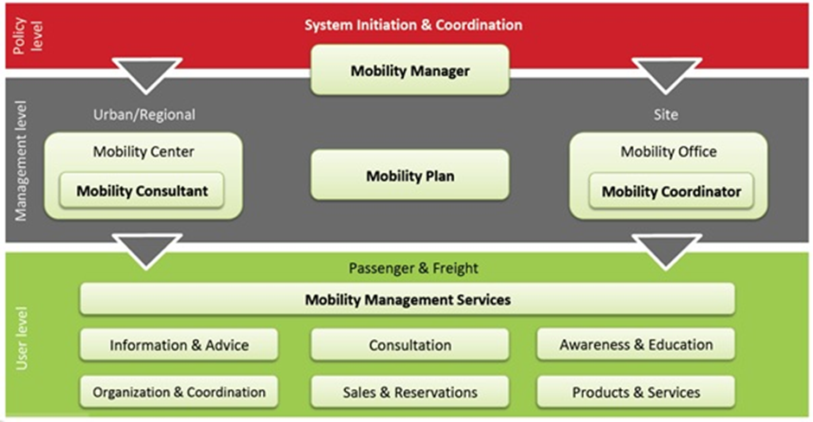
Ukázka organizace a role Manažera mobility v USA
S@mpler
SUMP – Mobility management

Slide 8
Jaké cíle by měla opatření MM naplňovat?
S@mpler
SUMP – Mobility management
Činit mobilitu přístupnou a naplnit základní potřeby všech uživatelských skupin po mobilitě;
Vyvážit a reagovat na různé potřeby uživatelů optimalizací dopravních služeb pro obyvatele i návštěvníky města, velké i střední podniky;
Vyrovnaně rozvíjet a lépe integrovat různé druhy dopravy;
Splnit požadavky udržitelnosti v souvislosti s potřebou ekonomické životaschopnosti, sociální rovnosti, kvality životního prostředí a zdraví;
Optimalizovat účinnost a efektivitu dopravního systému a nových opatření;
Lépe využívat městský prostor a stávající infrastrukturu a dopravní služby;
Zvýšit atraktivitu městského prostředí, kvalitu života a veřejné zdraví;
Zlepšit bezpečnost a bezpečí všech uživatelů dopravy;
Snížit znečištění ovzduší a hladinu hluku z dopravy, zvláště pak emise skleníkových plynů, a redukovat spotřebu energií z neobnovitelných zdrojů

Slide 9
Koncept SUMP – typické oblasti k řešení a nabídka opatření:
S@mpler
SUMP – Mobility management
Plán udržitelné městské mobility (SUMP) usiluje o vyvážený rozvoj všech druhů dopravy s tím, že podporuje změnu směrem k udržitelným druhům dopravy. Předkládá integrovanou sadu odborných, infrastrukturních, strategických i měkkých opatření tak, aby bylo dosaženo cílů, které byly vytčeny pro naplnění vize mobility. Nejčastěji se opatření realizují v těchto oblastech:
Veřejná doprava, MHD
Pěší a cyklistická doprava
Intermodalita (např. veřejná + cyklistická doprava)
Bezpečnost všech druhů doprav ve městě
Silniční doprava – automobilová (včetně parkování)
Nákladní doprava, logistika ve městě
Management mobility – aktivity, které povedou ke změnám dopravních návyků směrem k podpoře udržitelných druhů dopravy a zapojení všech uživatelů (obyvatelé, zaměstnavatelé, školy a další relevantní aktéři)
Inteligentní dopravní systémy

Slide 10
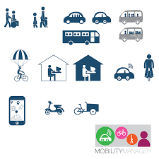
„Měkký“ management mobility zahrnuje:
S@mpler
SUMP – Mobility management
Marketing udržitelných druhů dopravy
Komunikace se všemi uživateli, poradenství pro plánování osobních cest
Vzdělávací a informační kampaně
MaaS – integrované multimodální služby pomocí komunikačních kanálů a platforem (internetové plánovače cest, mobilní aplikace atd.)
+ podmínka: nabídka kvalitní infrastruktury pro udržitelné druhy dopravy

Slide 11
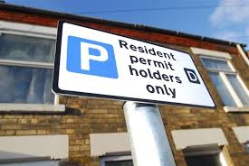
„Tvrdý“ management mobility zahrnuje:
S@mpler
SUMP – Mobility management
Strategie pro ovlivňování poptávky pomocí regulace (demand management strategies):
Regulace založená na charakteristice vozidel nebo uživatelů
bezplatný vjezd do určité zóny pouze pro ty, kteří zde žijí. Návštěvníci mají buď vjezd zakázán nebo mají parkování v takové zóně zpoplatněno
nízkoemisní zóny (Low Emission Zone), kam mají vjezd povolen pouze vozidla, která splňují emisní limity
Zpoplatnění vjezdu nebo parkování
placené parkování je nejčastějším regulačním opatřením v evropských městech. Míra, do jaké je schopno placené parkování ovlivnit rozhodování uživatelů, závisí na vymahatelnosti parkovací politiky (kontrola parkovacích míst a jejich používání v souladu s pravidly), na výši parkovacích poplatků a na ochotě uživatelů je platit.
příklady zpoplatněného vjezdu: Londýn, Stockholm (cca 30 % automobilů do těchto oblastí nevjíždí)

Slide 12
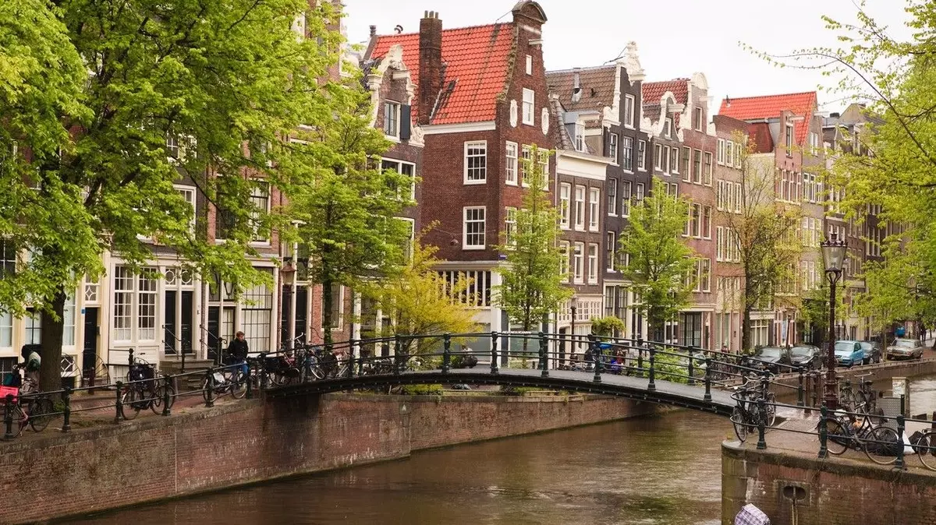
Fond mobility:
S@mpler
SUMP – Mobility management
Politické rozhodnutí, že výnosy ze zpoplatněné infrastruktury, parkování nebo z vjezdu do městských zón budou využity pro regulaci individuální automobilové i nákladní dopravy a pro rozvoj sítí veřejné, cyklistické a pěší dopravy (včetně dalších služeb sdílené mobility apod.) a pro jejich propagaci.
Příklady fondů mobility:
Amsterdam – cca 30% z vybraných poplatků je využito pro síť veřejné dopravy a
bezpečnost dopravy, obdobný podíl je použit na cyklistické projekty, zbytek
jde na řízení parkovací politiky a opatření managementu mobility
Brno – příjmy z parkování a poplatky z nákladních vozidel jsou také využity pro bezpečnostní opatření v dopravě a zkvalitnění sítí veřejné, cyklistické a pěší sítě

Slide 13
Odkazy, zdroje, literatura
S@mpler
SUMP – Mobility management
Metodika pro přípravu plánů udržitelné mobility měst ČR, Jordová et al. (2015)
EU SUMP Guidelines - Rupprecht Consult (editor), Guidelines for Developing and Implementing a Sustainable Urban Mobility Plan (SUMP), Second Edition, 2019.
CIVITAS Guide for the urban transport professional, 2012
Annex I to the Urban Mobility Package, {SWD(2013) 524-9 final} - Together towards competitive and resource-efficient urban mobility
The S.T.R.E.E.T Toolbox – project co-funded by the Erasmus + programme of the EU

Slide 14
Děkuji za pozornost!
S@mpler
Integrated Education Based On Sustainable Urban Mobility Projects
Informace o projektu:
Hlavním cílem projektu je zvýšit kvalitu výuky na zapojených univerzitách v oblasti managementu udržitelné městské mobility. Naší snahou je rozšířit praktické dovednosti studentů díky implementaci praktické projektové metody výuky. Důraz je kladen na reflexi výzev, s kterými se města potýkají v reálném světě, především pak na problematiku Plánu udržitelné městské mobility (SUMP). Projekt by měl přispět ke zlepšení znalostí a dovedností studentů souvisejících s pozicí manažerů mobility.
Zpracovatel tématu: Radomíra Jordová
mobilita-ieep.cz
Link na web databáze

Slide 15
NAVAZUJÍCÍ ČÁST ÚKOLŮ URČENA PRO UČITELE

Slide 16
OTÁZKY pro Studenty
S@mpler
SUMP – Mobility management
Co běžně představuje termín Management mobility?
Kdo je Manažer mobility a jaká je jeho/její role?
Jak probíhá výběr opatření? Která kritéria jsou zásadní?
V jakých oblastech jsou nejčastěji plánována opatření v rámci SUMP?
Jak Management mobility konkrétně podporuje udržitelné dopravní vzorce ve městech?

Slide 17
Děkuji za pozornost!
S@mpler
Integrated Education Based On Sustainable Urban Mobility Projects
Informace o projektu:
Hlavním cílem projektu je zvýšit kvalitu výuky na zapojených univerzitách v oblasti managementu udržitelné městské mobility. Naší snahou je rozšířit praktické dovednosti studentů díky implementaci praktické projektové metody výuky. Důraz je kladen na reflexi výzev, s kterými se města potýkají v reálném světě, především pak na problematiku Plánu udržitelné městské mobility (SUMP). Projekt by měl přispět ke zlepšení znalostí a dovedností studentů souvisejících s pozicí manažerů mobility.
Zpracovatel tématu: Radomíra Jordová
mobilita-ieep.cz
Link na web databáze

